Slide 1

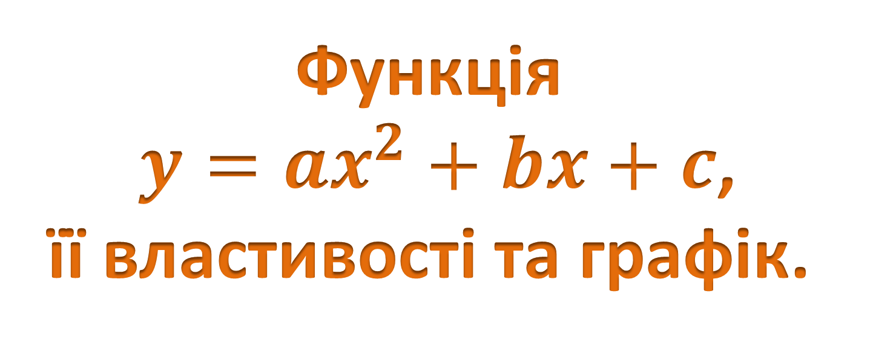
Тема уроку :

Slide 2


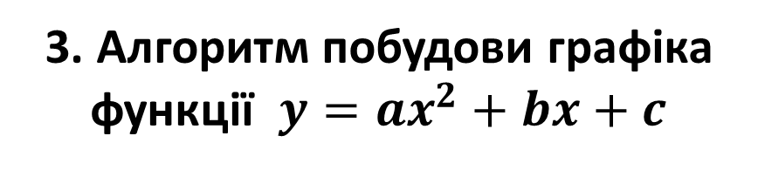



План уроку
1. Означення квадратичної функції.
2. Графік квадратичної функції.
4. Вправи на засвоєння матеріалу.
5. Підсумки уроку.

Slide 3

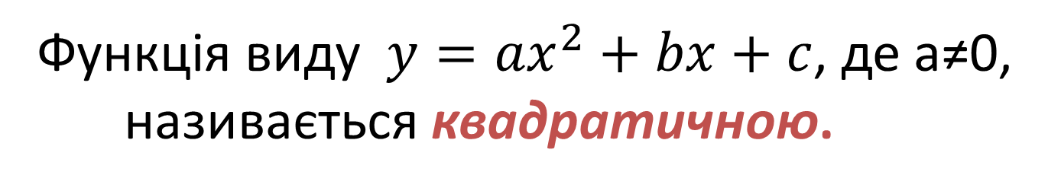

1. Означення квадратичної функції.
у = 3х² + 2х – 1
у = х² + х
у = 2х²
у = −х²
у = х²
Наприклад:
— квадратичні
функції.

Slide 4


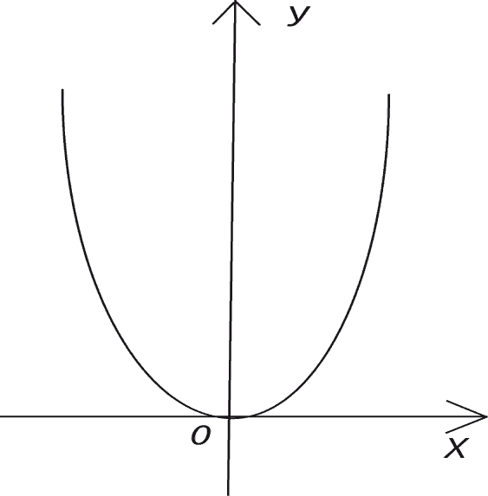
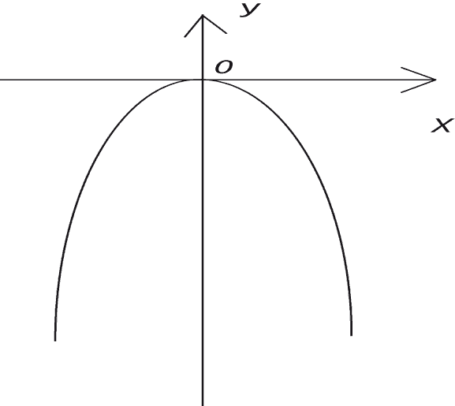
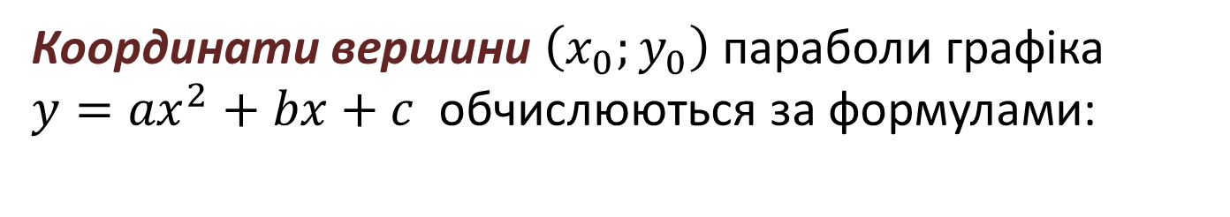
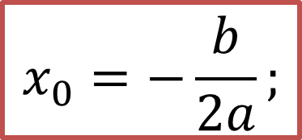
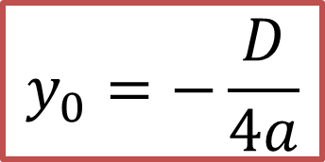
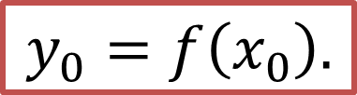
2. Графік квадратичної функції.
Графік квадратичної функції — парабола, вітки якої напрямлені вгору, якщо a>0, і вниз — якщо a<0.
або

Slide 5

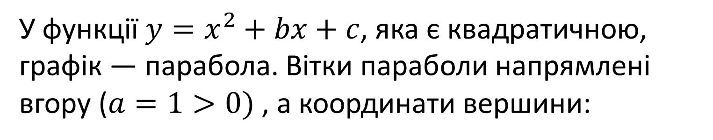
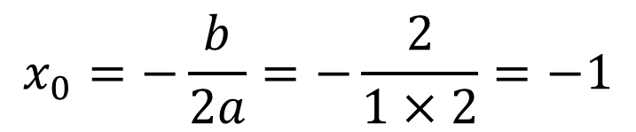
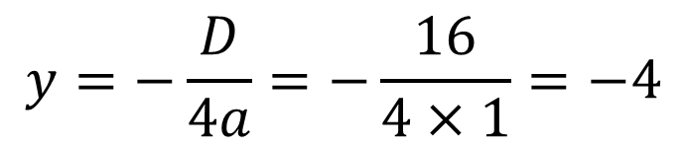
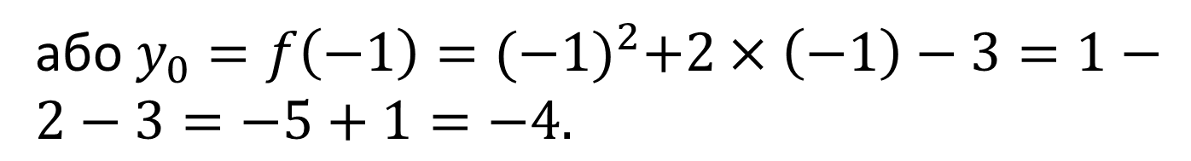
Наприклад:
Тобто вершина параболи (−1;−4).

Slide 6

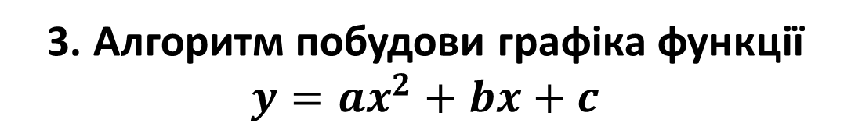



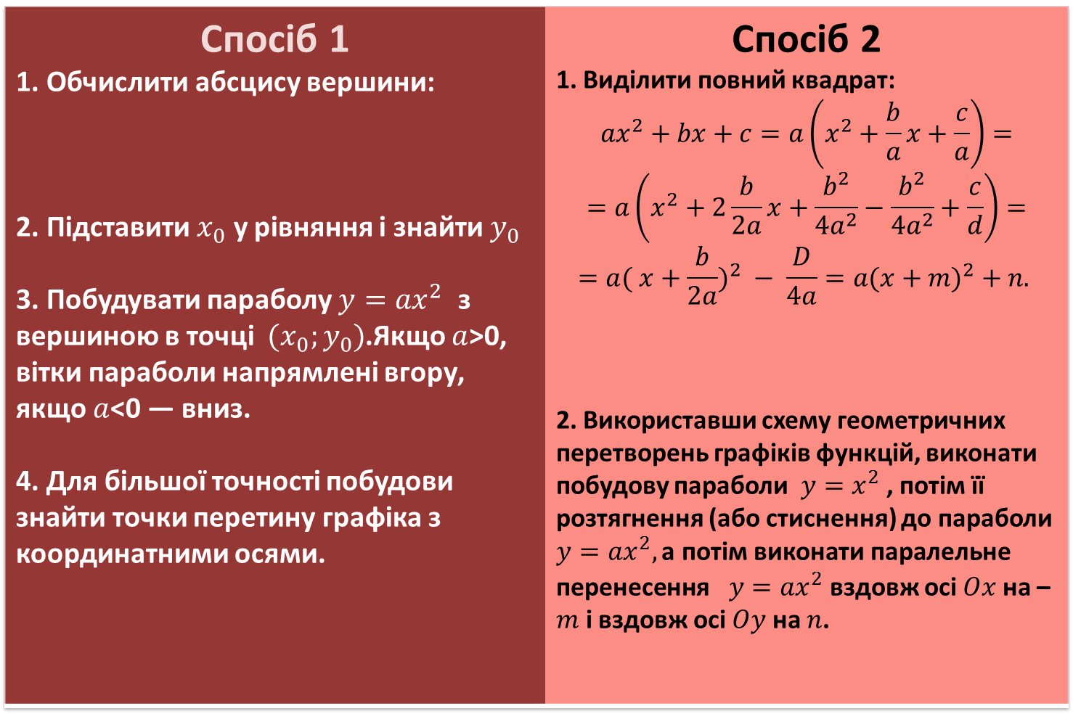
Спосіб 1
1. Обчислити абсцису вершини
2. Підставити x₀ у рівняння і знайти y₀.
3. Побудувати параболу y = ax²
з вершиною в точці (x₀; y₀).
Якщо a>0, вітки параболи напрямлені вгору, якщо a<0 — вниз.
4. Для більшої точності побудови знайти точки перетину графіка
з координатними осями.

Slide 7
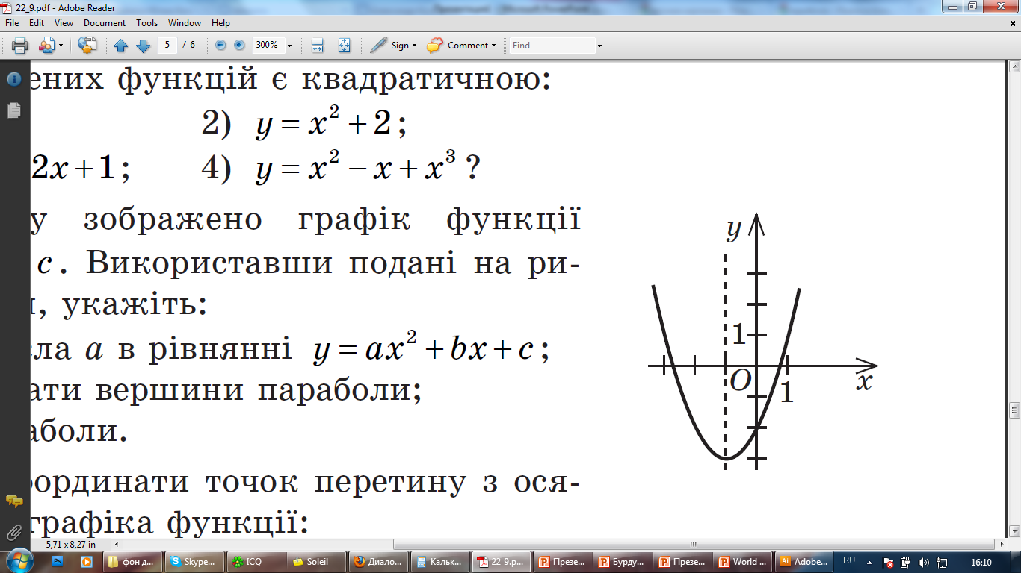
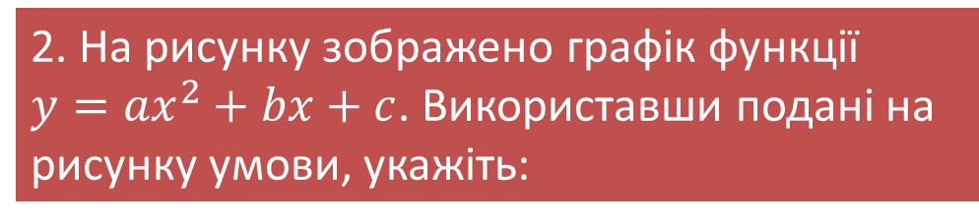
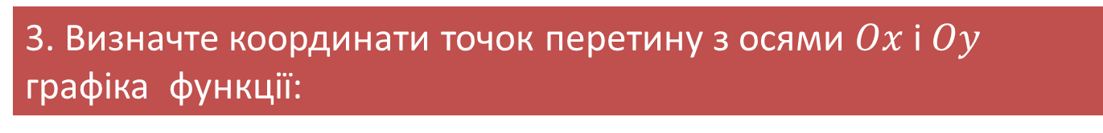
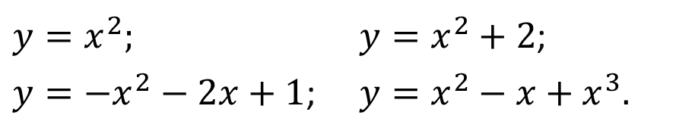
4. Вправи на засвоєння матеріалу.
?
1. Яка з наведених функцій є квадратичною?
?
1) знак числа a в рівнянні у = ах² + bх – c;
2) координати вершини параболи;
3) вісь параболи.
?

